Slide 1





CHƯƠNG 4:
HIĐROCACBON – NHIÊN LIỆU
TIẾT 41: Khái niệm về hợp chất hữu cơ và hóa học hữu cơ. Cấu tạo phân tử hợp chất hữu cơ.

Slide 2





I
Khái niệm về hợp chất hữu cơ
II
Khái niệm về hóa học hữu cơ
III
Cấu tạo phân tử hợp chất hữu cơ

Slide 3
I
Khái niệm về hợp chất hữu cơ

Slide 4



1. Hợp chất hữu cơ có ở đâu?
- Hợp chất hữu cơ có trong cơ thể sinh vật và trong hầu hết các loại lương thực, thực phẩm, đồ dùng.

Slide 5
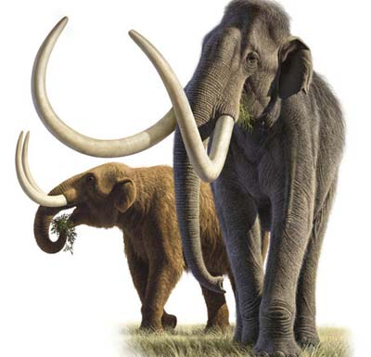


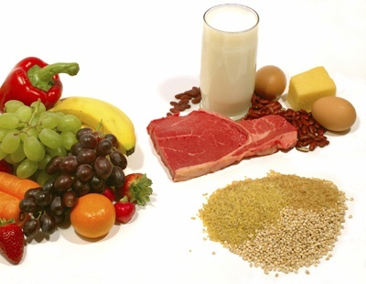




Tiết 41: KHÁI NIỆM VỀ HỢP CHẤT HỮU CƠ VÀ HÓA HỌC HỮU CƠ.
CẤU TẠO PHÂN TỬ HỢP CHẤT HỮU CƠ
I. Khái niệm về hợp chất hữu cơ
1. Hợp chất hữu cơ có ở đâu?
- Hợp chất hữu cơ có ở xung quanh chúng ta.
+ Có trong hầu hết các loại lương thực, thực phẩm;
+ Có trong các loại đồ dùng;
+ Trong cơ thể sinh vật;
+ Trong cơ thể người.

Slide 6
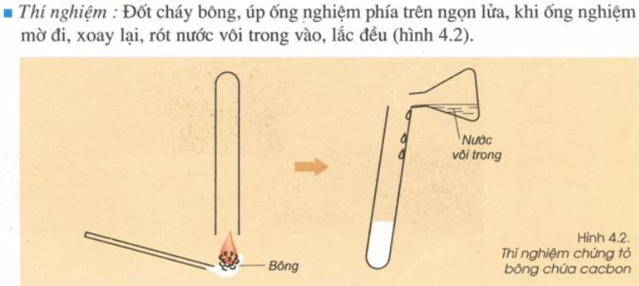
2. Hợp chất hữu cơ là gì?
- Hợp chất hữu cơ là hợp chất của Cacbon (trừ CO, CO₂, H₂CO₃, các muối cacbonat kim loại …)

Slide 7
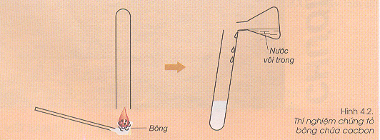

Tiết 41: KHÁI NIỆM VỀ HỢP CHẤT HỮU CƠ VÀ HÓA HỌC HỮU CƠ.
CẤU TẠO PHÂN TỬ HỢP CHẤT HỮU CƠ
I. Khái niệm về hợp chất hữu cơ
1. Hợp chất hữu cơ có ở đâu?
2. Hợp chất hữu cơ là gì?
Có phải mọi hợp chất chứa cacbon đều là hợp chất hữu cơ ?
Hợp chất hữu cơ là hợp chất của cacbon
(Trừ một số hợp chất như CO, CO_{2,} H₂CO_{3,} các muối cacbonat kim loại,...)
Hiện tượng: Nước vôi trong vẩn đục
PTHH: CO₂ + Ca(OH)₂ → CaCO₃ + H₂O
=> Khi bông cháy tạo ra khí CO₂
Tượng tự, đốt cháy các hợp chất hữu cơ khác như cồn, nến, dầu hỏa,... đều tạo ra khí CO₂

Slide 8
Tiết 41: KHÁI NIỆM VỀ HỢP CHẤT HỮU CƠ VÀ HÓA HỌC HỮU CƠ.
CẤU TẠO PHÂN TỬ HỢP CHẤT HỮU CƠ
I. Khái niệm về hợp chất hữu cơ
Bài tập 1. Cho các chất sau: C₂H₆, CaCO₃, CH₄, CO, C₂H₆O, KCl, CH₃NO₂, NaHCO₃, C₂H₃O₂Na, CCl_{4,} H₂CO_{3,} CO₂. Chất nào là hợp chất hữu cơ, chất nào là hợp chất vô cơ ?
1. Hợp chất hữu cơ có ở đâu?
2. Hợp chất hữu cơ là gì?
Hợp chất hữu cơ là hợp chất của cacbon (trừ một số hợp chất như CO, CO_{2,} H₂CO_{3,} các muối cacbonat kim loại,...

Slide 9
3. Hợp chất hữu cơ được phân loại như thế nào?
Dựa vào thành phần phân tử, các hợp chất hữu cơ được chia thành 2 loại chính:
Hiđrocacbon | Dẫn xuất hiđrocacbon
Trong phân tử chỉ có C và H | Trong phân tử có C, H và các nguyên tố khác: Cl, N, O,
CH₄, C₂H₄, C₂H₂, C₆H₆, … | C₂H₆O, CH₃Cl, …

Slide 10
II
Khái niệm về hóa học hữu cơ

Slide 11
Hóa học hữu cơ là ngành hóa học chuyên nghiên cứu về các hợp chất hữu cơ và những chuyển đổi của chúng.
Hóa học dầu mỏ
Ngành
hóa học
hữu cơ
Hóa học polime
Hóa học các
hợp chất thiên nhiên...

Slide 12


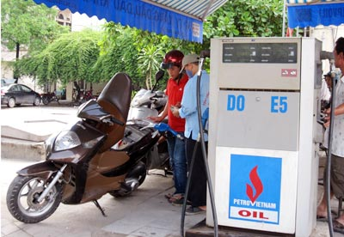
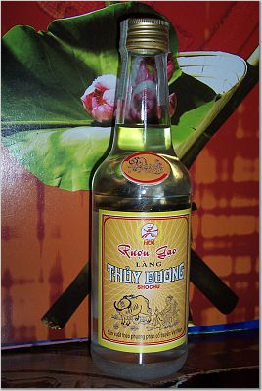
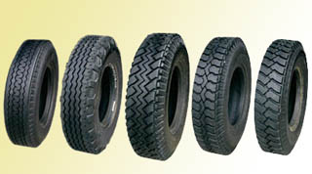


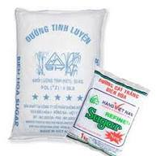
Một số hình ảnh về sản phẩm của ngành hóa học hữu cơ
VẢI
DẦU ĂN
XĂNG
RƯỢU
LỐP XE
THUỐC
NƯỚC HOA
ĐƯỜNG

Slide 13
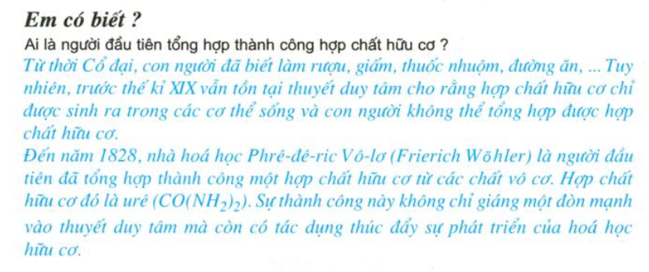
EM CÓ BIẾT?

Slide 14
Ghi nhớ 1
Khái niệm: là hợp chất của Cacbon (trừ CO; CO_{2;} H₂CO₃ và muối cacbonnat kim loại,…
Hợp chất hữu cơ
Hiđrocacbon: Phân tử chỉ có 2 nguyên tố là C và H
Khái niệm
về hợp chất hữu cơ và hóa học hữu cơ
Phân loại
Dẫn xuất Hiđrocacbon: Ngoài C và H, trong phân tử còn có các nguyên tố khác: O; N; Cl,…
Hóa học hữu cơ
Khái niệm: là ngành hóa học chuyên nghiên cứu về chất hữu cơ và những chuyển đổi của chúng.

Slide 15
III
CẤU TẠO PHÂN TỬ HỢP CHẤT HỮU CƠ

Slide 16


III. Cấu tạo phân tử hợp chất hữu cơ.

Slide 17

Hóa học hữu cơ
1. Đặc điểm cấu tạo phân tử hợp chất hữu cơ.
a. Hóa trị và liên kết giữa các nguyên tử.
b. Mạch Cacbon
c.Trật tự liên kết giữa các nguyên tử trong phân tử.
2. Công thức cấu tạo
Cấu tạo phân tử hợp chất hữu cơ

Slide 18
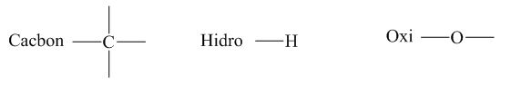
1. Đặc điểm cấu tạo phân tử hợp chất hữu cơ.
a. Hóa trị và liên kết giữa các nguyên tử.
Trong hợp chất hữu cơ: C (IV) H (I) O (II)
Các nguyên tử liên kết với nhau theo đúng hóa trị của chúng.
Mỗi liên kết được biểu diễn bằng một nét gạch nối giữa 2 nguyên tử.

Slide 19
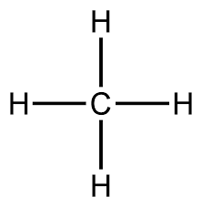
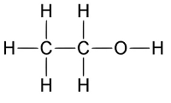
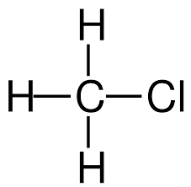
Metan
CH₄
Rượu etylic C₂H₆O
Metyl clorua
CH₃Cl

Slide 20
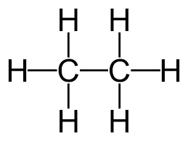
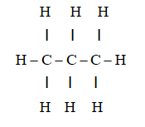
1. Đặc điểm cấu tạo phân tử hợp chất hữu cơ.
b. Mạch cacbon
Những nguyên tử Cacbon trong phân tử hợp chất hữu cơ có thể
liên kết trực tiếp với nhau tạo thành mạch cacbon.
C₂H₆
C₃H₈

Slide 21
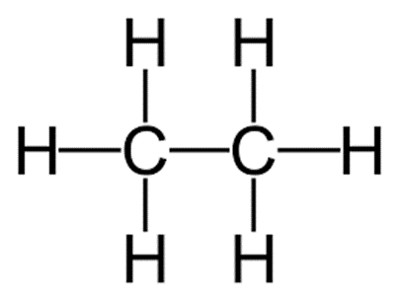
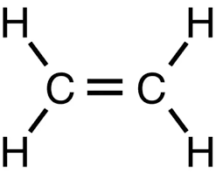
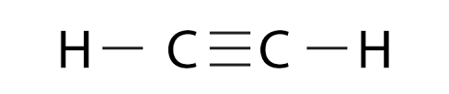
C₂H₆
C₂H₄
C₂H₂

Slide 22
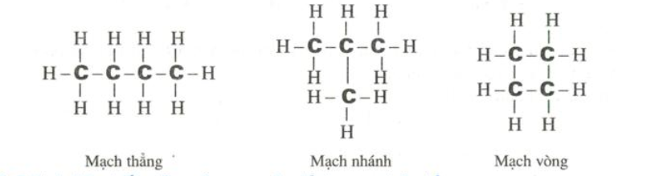
1. Đặc điểm cấu tạo phân tử hợp chất hữu cơ.
b. Mạch cacbon
Có 3 loại mạch cacbon: Mạch thẳng (mạch không phân nhánh)
Mạch nhánh
Mạch vòng
Mạch thẳng
Mạch nhánh
Mạch vòng

Slide 23
1. Đặc điểm cấu tạo phân tử hợp chất hữu cơ.
c. Trật tự liên kết giữa các nguyên tử trong phân tử
Mỗi hợp chất hữu cơ có một trật tự liên kết xác định
giữa các nguyên tử trong phân tử.

Slide 24
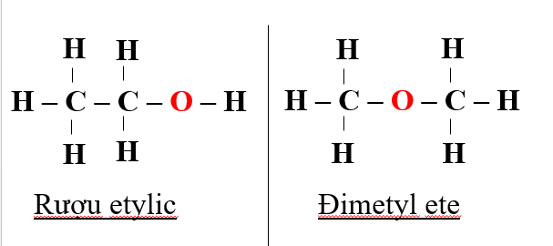
Dựa vào hóa trị và liên kết giữa các nguyên tử, em hãy viết công thức biểu diễn đầy đủ liên kết của C₂H₆O?
CTPT: C₂H₆O

Slide 25
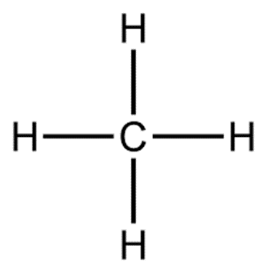
2. Công thức cấu tạo.
- Công thức cấu tạo biểu diễn đầy đủ liên kết giữa các nguyên tử trong phân tử.
- Công thức cấu tạo cho biết thành phần phân tử và trật tự liên kết giữa các nguyên tử trong phân tử.
Metan:
Viết gọn: CH₄

Slide 26
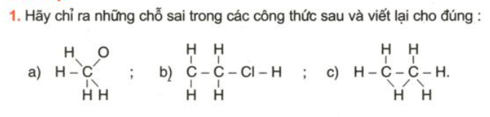
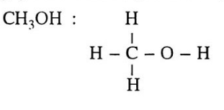
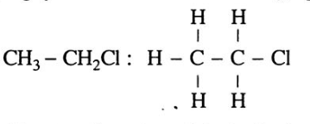

BÀI TẬP

Slide 27
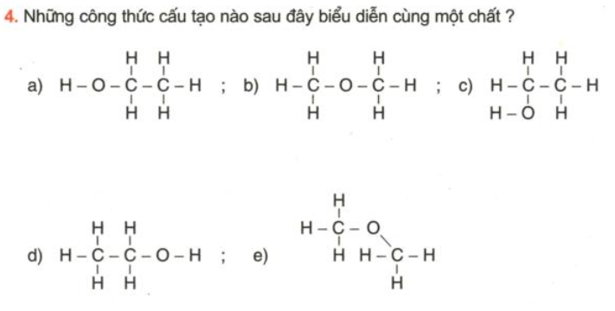
BÀI TẬP

Slide 28
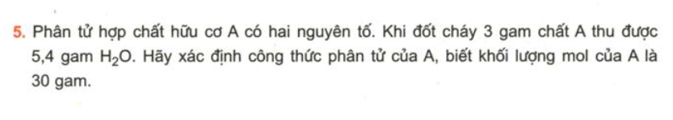
BÀI TẬP

Slide 29
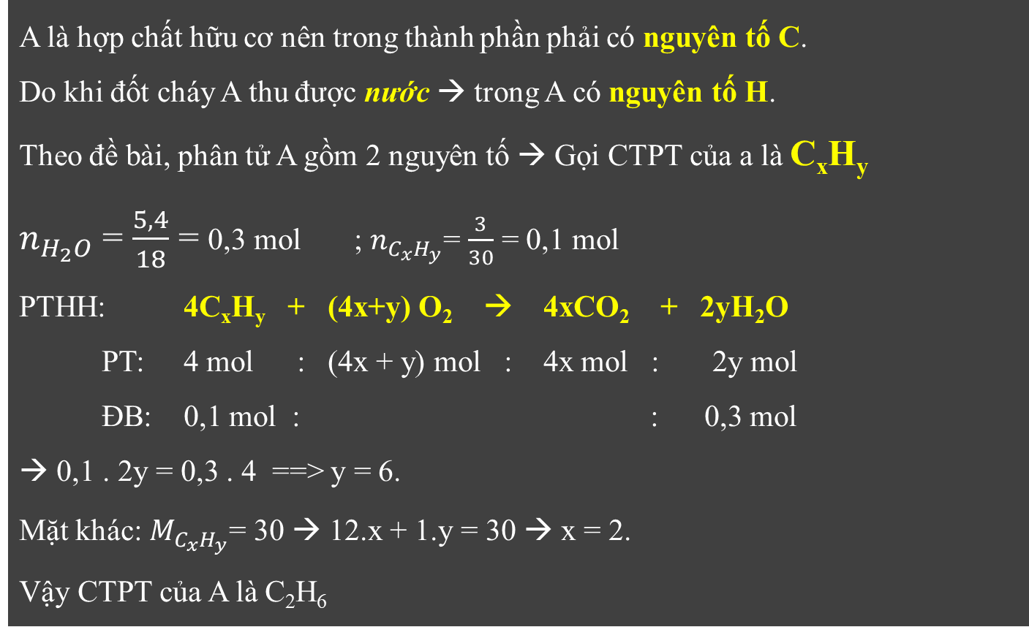
A là hợp chất hữu cơ nên trong thành phần phải có nguyên tố C.
Do khi đốt cháy A thu được nước → trong A có nguyên tố H.
Theo đề bài, phân tử A gồm 2 nguyên tố → Gọi CTPT của a là C_{x}H_{y}
$n_{H_{2}O}$ = $\frac{5,4}{18}$ = 0,3 mol ; $n_{C_{x}H_{y}}$= $\frac{3}{30}$ = 0,1 mol
PTHH: 4C_{x}H_{y} + (4x+y) O₂ → 4xCO₂ + 2yH₂O
PT: 4 mol : (4x + y) mol : 4x mol : 2y mol
ĐB: 0,1 mol : : 0,3 mol
→ 0,1 . 2y = 0,3 . 4 ==> y = 6.
Mặt khác: $M_{C_{x}H_{y}}$= 30 → 12.x + 1.y = 30 → x = 2.
Vậy CTPT của A là C₂H₆

Slide 30
Cám ơn các bạn đã chú ý lắng nghe!

